Slide 1
RİSK ALTINDAKİ ÇOCUKLARIMIZ
Dörtyol Rehberlik ve Araştırma Merkezi

Slide 2
Sunum planı
1. Giriş
2. Risk altındaki grupların tanımlanması
2.1. Şiddete maruz kalan gruplar
2.2. Madde bağımlıları
2.3. Devamsızlar
2.4. İhmal ve istimara maruz gruplar
2.5. TV ve internet bağımlıları
2.6. Parçalanmış aile çocukları
2.7. Yas sürecinde olanlar
3. Risk altındaki gruplara yapılacak çalışmalar ve öneriler

Slide 3
Çağdaş toplumların çocuk paradigması, üç temel ilkeyi benimser:
Her doğan çocuğun hayata iyi bir başlangıç yapması.
Nitelikli bir eğitim alması.
Her çocuğun yeteneği doğrultusunda potansiyellerinin geliştirilmesi ve sosyalleştirilmesidir.

Slide 4
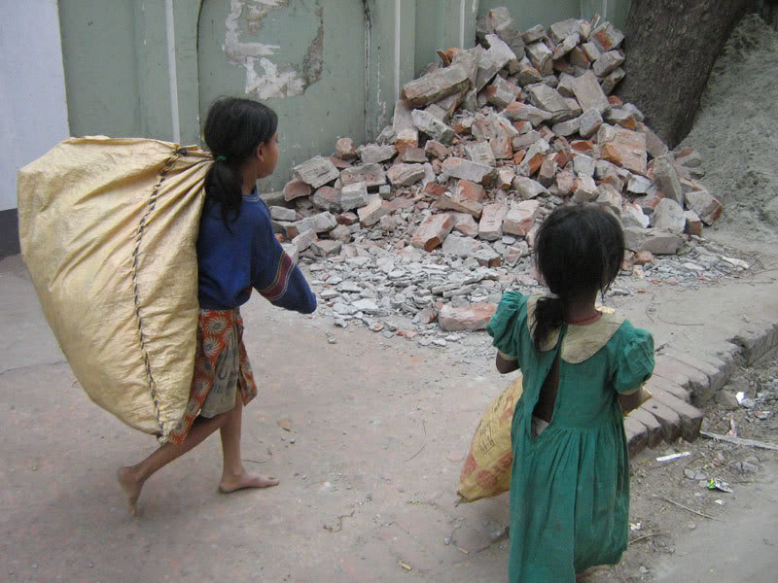
Ne yazık ki, çocuklarımıza her zaman bu ilkelerin belirlediği standartları sunamamaktayız.

Slide 5
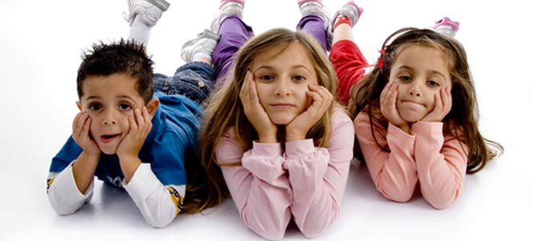
Bu bağlamda dezavantajlı çocuklar tanımlanırken aşağıdaki genel özellikler ön plana çıkmaktadır

Slide 6
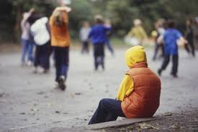
Çocuk açısından;
Gelişimleri risk
altındadır
İhmal ve istismara
açıktırlar.
Duygusal ve fiziksel
sağlık sorunları vardır.
Dili kullanmada
güçlükleri vardır.
Uyaran eksikliği vardır.
Sosyal kabulü düşüktür.
Entegrasyonu önleyici
olumsuz dış görünüşe
(temizlik, giyim) sahiptirler.

Slide 7
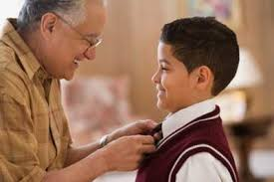
Aileler açısından;
Ekonomik güçlükler ve işsizlik yaygındır.
Kültürel sınırla çizilmiş bölgede yaşamaktadırlar.
Okuma yazma oranı düşüktür.
Duygusal ve fiziksel sağlık sorunları vardır.
Suç oranı yüksektir.
Toplumsal değerlerle çatışan davranış özellikleri gösterirler.
Dışlanmışlık duygusu hâkimdir ve geleceği ilişkin belirsizlik algısı taşımaktadırlar
Toplumda bölgede oturan ailelere ilişkin olumsuz tutum ve davranışlar vardır.
Aile içi şiddet yaygındır.

Slide 8
Risk altındaki çocuklar dediğimizde en sık karşımıza gruplar;

Slide 9
Şiddete maruz kalanlar
Boşanmış aile çocukları
Yas sürecinde olanlar
Madde bağımlıları
Devamsız öğrenciler
İhmal ve İstismara maruz kalanlar
TV ve Internet bağımlıları

Slide 10
1) Şiddete maruz kalanlar
Şiddet gelişen teknolojiyle birlikte insanların yaşamlarında daha fazla yer almakta ve çocuklar kendi yaşantılarında olmasa da şiddete daha fazla tanık olmaktadırlar.
Şiddet, çocukların yaşamlarında değişik koşullarda ve farklı derecelerde ortaya çıkabilir.
Şiddetin çocuklara olan etkisi düşünüldüğünde çocuklar üzerinde en fazla etkiyi aile içi şiddetin yarattığı bilinmektedir.

Slide 11
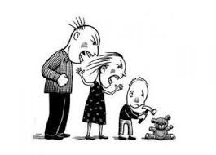
Aile içi şiddetin çocuklar üzerinde birçok etkisi vardır.
Küçük yaşlardaki çocuklar yaşananlara anlam vermekte zorlanırlar ve kendilerinin bir hata yaptığına inanmaya başlarlar. Bu da suçluluk hissetmelerine sebep olur.
Sözel olarak duygularını ifade etmekte zorlandıkları için davranışsal bazı tepkiler vermeye başlarlar.

Slide 12
Şiddete maruz kalmış ya da tanık olmuş çocuklar aşağıdaki belirtilerden bir veya daha fazlasını gösterebilirler :
Aşırı bir endişe hali, korku, sık irkilme,
Karın ağrısı, mide bulantısı, baş ağrısı gibi psikosomatik belirtiler,
Alt ıslatma,
Dil gelişiminde gerileme,
Çevreye karşı ilgisizlik,
Uyumakta zorluk, kabus görme,
Sık ve uzun süreli ağlama,
Yeme problemleri,
Konsantrasyonda zorluk,
Sinirlilik, öfke nöbetleri, agresif davranışlar,
Dürtüsel davranışlar,
Özgüven azalması,
Temel güven duygusunun sarsılması,
Arkadaş ilişkilerinde sorunlar,
İntihar eğilimleri,
Okulda başarısızlık.

Slide 13
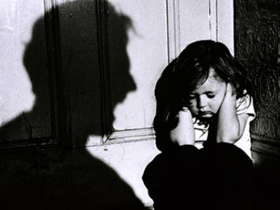
Şiddet yaşanan ailelerde ebeveynler şiddetin çocuklar üzerindeki etkilerini fark edip, şiddeti durdurmak ve çocukları korumak için adımlar atmalılardır.

Slide 14
•Çocukları şiddetten korumanın tek yolu şiddeti durdurmaktır.
• Şiddeti durdurmak mümkün değilse, çocuğu şiddetten uzaklaştırmak gerekir.
• Ailenin tüm üyeleri psikolojik olarak yardım almalıdır.
• Aile üyeleri kendi aralarında yaşanan şiddeti konuşmalıdırlar.
• Şiddete maruz kalmış ya da tanık olmuş çocuk bu konuda konuşmak isterse, ona duygu ve düşüncelerini ifade edebilmesi için olanak sağlamak gerekir. Dinlerken yargılamadan, anlayışla dinlemek çocuğun kendini güvende hissetmesini sağlayacak ve ileride yardım almasını kolaylaştıracaktır.
• Sözel olarak kendini ifade etmekte zorlanan çocuklar duygu ve düşünceleri hakkında yazmaları ve resim yapmaları için teşvik edilmelidir.

Slide 15
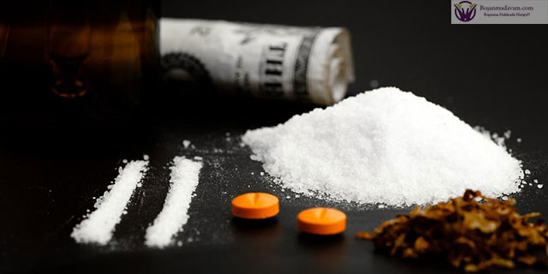
2) Madde bağımlıları
Psikiyatri literatüründe toksik madde, uyuşturucu madde, psikoaktif madde isimlerini de alan, kötüye kullanılan veya bağımlılık yapan tüm doğal ve sentetik kimyasallara günümüzde madde terimi tercih edilmektedir.

Slide 16
MADDE BAĞIMLILIĞI NEDİR
Madde bağımlılığı,
son bir yıl içinde aynı etkiyi alabilmek için giderek artan miktarda madde alımı,
aynı miktarda madde alımında belirgin olarak azalmış etki,
madde alınmadığında yoksunluk belirtilerinin ortaya çıkması,
kişinin madde alımı üzerinde kontrolünü kaybetmesi,
maddenin kişinin hayatında merkezi bir rol oynaması
kişinin psikolojik, bedensel ve toplumsal işlevselliğinde bozulmanın ortaya çıkması ile ilişkili bir sendromdur.

Slide 17
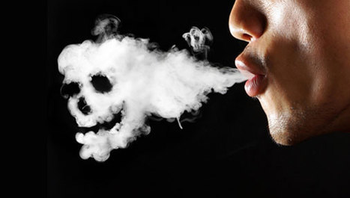
Madde bağımlılığı(devam…)
Bağımlılık, kişinin kullandığı madde üstünde kontrolünü kaybetmesi ve onsuz bir yaşam sürememeye başlamasıdır.
Bağımlılık yavaş yavaş, sinsice gelişir.
Kişi genelde bağımlı olduğunun farkına varmaz.
Madde kullanan ergenlerin çok büyük bir bölümü ilk kez arkadaş tavsiyesi ile maddeyi dener.
Git gide denemeler sıklaşır ve bu alışma döneminde neredeyse tüm ergenler bağımlı olmadıklarını ve istedikleri zaman madde kullanmayı bırakabileceklerini öne sürerler.

Slide 18
MADDE KULLANIMININ NEDENLERİ,
Merak
Özgüven eksikliği ve bağımlı kişilik özellikleri
Akademik başarısızlık
Riskli davranışlara eğilim
Ebeveynlerden bağımsız kimlik oluşturma arzusu
Farklı olma ihtiyacı
Psikolojik sorunlara sahip olma
Problemli aile içi iletişim
Ebeveyn-ergen arasında yakınlık olmaması
Ailede madde kullanımının olması
Ailenin aşırı katı ve kısıtlayıcı tutumları
Ailenin ilgisiz ve sınır içermeyen tutumları
Arkadaşların madde kullanımı
Bir gruba aidiyet ihtiyacı
Arkadaş grubunun madde kullanımı ile ilişkili tutum ve baskıları
Maddeye kolay ulaşabilme
Caydırıcı yasal önlemlerde eksiklik

Slide 19
MADDE KULLANIM BELİRTİLERİ
Fiziksel Belirliler:
• Sürekli bitkinlik hali
• Dalgınlık
• Uyuklama
• Uyku bozukluğu
• Konuşmada güçlük çekme
• Burunda akıntı
• Vücutta terleme
• Ellerde titreme
• Gözlerde kanlanma
• Yüzde kızarıklıkları
• Yüzün soluk olması
• Kabızlık, ishal, mide-bağırsak yakınmaları
• Yürümede dengesizlik
• Solunumda güçlük çekme
• Madde kokusu

Slide 20
Sosyal ve Duygusal Belirtiler:
• Akademik başarının birden düşmesi
• Sık sık arkadaş değiştirme
• Aile ve arkadaşlarla ilişkilerde bozulma
• Çevreyle ilişkilerde kaçınma
• İçe kapanma
• Hiçbir şeye ilgi duymama
• Daha önce ilgi duyduğu her şeyden uzaklaşma
• Zaman zaman aşırı neşe ile öfke/saldırganlık arasında gidip gelmeler
• Evde odasına kapanma
• Kendi bakım ve temizliğine dikkat etmez hale gelme
• Fazla para harcama
• Okulu ya da iş eğitimini tamamen bırakma
• Geleceğine yönelik beklentilerden uzak olma
• Geleceğe dönük hiçbir adım atmak istememe
• Evden uzaklaşma

Slide 21
Önleme çalışmaları
Önlemenin Önemi
Önleme, insanların madde kullanmasını ve eğer kullandıysa bağımlı hale gelmesini engellemeye yönelik koruyucu sağlık hizmetlerine verilen addır.
Tüm dünyada önleme programları giderek önem kazanmaktadır.
Çünkü; bağımlılık, geliştikten sonra tedavisi oldukça güç olan hastalıktır.

Slide 22
Uygulanan uzun süreli tedavilerin topluma maliyeti çok yüksektir. Altı ay ve daha uzun süren tedavilerin madde bağımlılığında daha etkin olduğu gösterilmiştir. Bu kadar uzun süreli tedaviler için fiziksel mekanlar yaratmak, personel çalıştırmak, rehabilitasyon alanları açmak, iş bulmak oldukça yüklü bir organizasyondur.
İyileştikten sonra yineleme oranı çok yüksektir. Kişinin tekrar madde kullanmaya başlamasını etkileyen faktörler vardır. Tüm bu faktörleri minimal düzeye indirmek oldukça ciddi bir uğraş gerektirmektedir. Tüm bunlar yerine getirilse bile beklenmeyen olaylardan dolayı tekrar kullanımın görülmesi seyrek değildir.
Öte yandan her türlü önleme programı maliyetinin, tedavi maliyetinden daha düşük olduğu gözlenmiştir.

Slide 23
Önlemenin biçimleri ve aşamaları
Önleme iki ayrı biçimde yapılabilir;
1. Arzı azaltmak:
Burada hedef yasal olmayan maddelerin elde edilebilirliğini zorlaştırmak, kişilerin buna ulaşmasını engellemek, maddenin üretilmesini durdurmaktır. Arzı azaltmak daha çok güvenlik kuvvetlerinin işi olarak görülebilir.
2. Talebi azaltmak:
Bu tür maddelere olan talebin azalması, arzın da kaybolmasına yol açacak ve böylece sorun yok olacaktır.Talebi azaltmak için eğitim programları en önemli yeri işgal etmektedir.

Slide 24
AİLELERE YAPILABİLECEK ÖNERİLER
Gençlerin madde kullanmaya başlamasını önlemede anne - baba ile ilişkinin önemli bir etkisi bulunmaktadır.
Çocukları ile kuvvetli sevgi ilişkisi olan, doğru ve yanlışı öğreten, davranışlarına yönelik kurallar koyan ve çocuklarını gerçekten dinleyen anne-babalar, çocuklarının uygun bir aile ortamında yetişmesini sağlamış olurlar.

Slide 25
Değerlerin Öğretilmesi
Aile değerlerinizi çocuğunuza öğretmeniz, madde kullanımına hayır demesi için geçerli nedenleri olmasını sağlayacaktır. Sizin için önemli olan değerleri açık bir şekilde onunla konuşun.
Çocuklar anne- babalarının davranışlarını örnek alır ve taklit ederler. Sigara, alkol veya diğer maddeleri kullanan anne-babalar, çocuklarına da bu maddelerin kullanılabileceği mesajını vermiş olurlar.
Yasal olan ve olmayan arasındaki ayırımı net bir şekilde yapmalısınız. Bir erişkinin sosyal ortamlarda kontrollü alkol alması yasalken, 18 yaşın altında alkol kullanımının yasal olmadığı hatırlanmalıdır.

Slide 26
Kendi söz ve davranışlarınızın tutarlı olmasına dikkat edin. Çocuğunuzun sizi örnek aldığını unutmayın. Bu nedenle çocuğunuzdan beklediğiniz davranışları sizin gösterdiğinizden emin olun.
Çocuğunuzun sizin aile değerlerinizi anladığından emin olun. Aileler hiç konuşmadan çocuklarının aile değerlerini anladığını düşünürler. Bu doğru değildir.

Slide 27
Alkol Ve Diğer Maddelere Karşı Kuralların Konması Ve Bunların Uygulanması
Spesifik olun.Kuralların neler olduğunu ve nedenlerini açıklayın. Nasıl bir davranış beklediğinizi nedenleri İle açıklayın. Kurallara uyulmadığı zaman sonuçlarını net bir şekilde belirleyin.
Tutarlı olun. Çocuğunuzun alkol veya madde kullanmaması konusundaki kuralların her yerde geçerli olduğundan emin olun.
Makul olun. Uygunsuz bir şekilde aşırı kısıtlama ve katı kurallar konması da kuralların uygulanmasını İmkansız hale getirir. Çocuğunuzun yaşına uygun olarak kuralların yeniden gözden geçirilmesi gerekir.

Slide 28
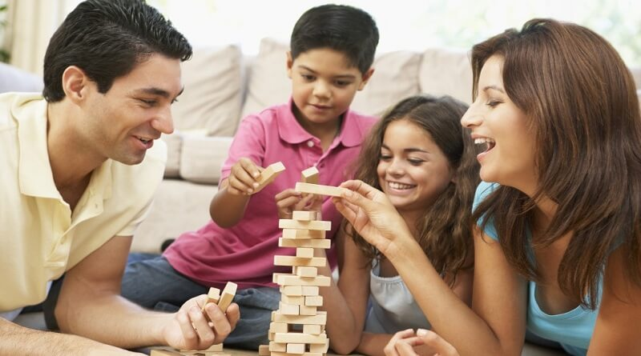
Alkol Ve Maddeler Hakkında Bilgi Sahibi Olma
Anne-babalar alkol ve madde hakkında bilgi sahibi olurlarsa, çocuklarına doğru bilgi verebilirler. Bu konuda konuşmaya hazır olmak anne-babanın da kendini güvende hissetmesini sağlayacaktır. Doğru bilgiyi ailede ve okulda alabileceğini unutmayın.

Slide 29
İyi bir dinleyici olun. Çocuğunuzun sizinle sorunlarını konuşabilmesini sağlayın.
Hassas konularda da konuşabileceğinizi hissettirin. Gençler kendileri için önemli konularda ailelerinden bilgi alabileceklerine güvenmek isterler.
Ödüllendirin. Yalnız yanlışlar üstünde odaklanmayın, iyi yaptığı şeyleri de fark edin.
Açık mesajlar verin.
Doğru davranışlarınızla model olun. Çocuğunuzdan beklediğiniz dürüstlük, ahlaklı olmak gibi davranışları kendiniz gösterdiğinizden emin olun.
Çocuğunuzla Konuşma Ve Onu Dinleme

Slide 30
İLETİŞİM ŞART !

Slide 31
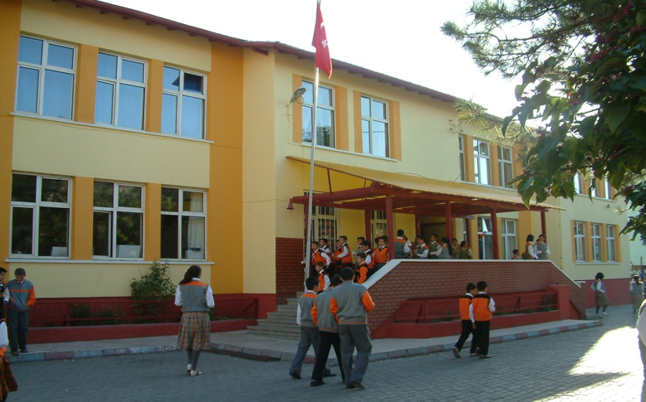
3) Devamsızlık yapan öğrenciler
İnsan yaşamının önemli bir bölümünün geçtiği “okul” kurumunun öğrenciler tarafından nasıl algılandığı önemlidir.
Öğrencinin okula karşı olumlu tutumlar beslemesi ve okula devamının sağlanması için gerekli etkinliklerin yapılması önemlidir

Slide 32
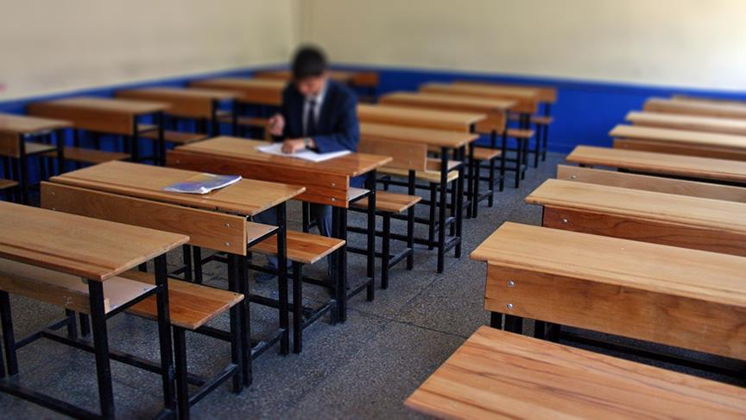
Okula bağlılık;
okula ilişkin olumlu duygular beslemek,
eğitim hakkında olumlu çağrışımlar hissetme,
okul ortamına ait olma duygusu ve okul personeli
ve diğer öğrencilerle olumlu ilişki içinde olma,
okula devam etme,
ders dışı sosyal etkinliklere katılma,
okul çalışmaları için fazladan zaman harcama,
sınıfta ve okulda alınan kararlara katılma,
kendi öğrenme amaçlarını belirleme,
kendi fikrini sınıfa söyleyebilme olarak da tanımlanır.

Slide 33
Okul devamsızlığı;
okuldan kaçma, öğrencinin okul reddi ve ailesi tarafından göz yumulan devamsızlık olmak üzere üç boyuttan oluşur.
Okuldan kaçma,
okulun ve velilerin bilgisi ya da izni olmadan öğrencinin okula gitmemesi ve okul etkinliklerine dahil olmamasıdır.
Okuldan kaçma;
okula geç gitme, okuldan erken ayrılma veya gün içinde okula hiç gitmemeyi içerir.

Slide 34
NELER
YAPILABİLİR ?

Slide 35
Her şeyden önce öğretici ile öğrenicinin olumlu bir sınıf atmosferinde yüz yüze olması gerekmektedir. Buradan anlaşılıyor ki etkili bir iletişim sağlanabilmesi için tüm öğrencilerle yüz yüze olunması gerektiği düşünülmektedir.
Devamsızlığın azaltılmasında okul çevresindeki internet ve oyun salonları ile işbirliği yapılarak, okul saatlerinde bu tür yerlere öğrencilerin girmelerinin engellenmesi, rehber öğretmenler ve sınıf öğretmenlerinin, hayatında önemli değişmeler olan öğrencilere daha dikkatli ve ilgili davranmaları, okul- aile ilişkilerinin daha fazla geliştirilmesi önerilmektedir
Devamsızlık durumunda olan öğrenciler varsa eğer, öğrencinin devam durumunu sağlamak amacıyla öğrenciyi ilgilendiren herkesle işbirliği içine girilmesi gerektiğini belirtmiştir.

Slide 36
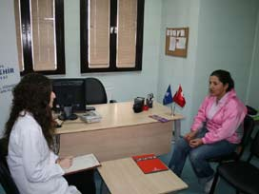
Özel eğitime muhtaç çocukların belirlenip ve Rehberlik Araştırma Merkezine refere edilebilir.
Öğrencilere amaç belirleme konusunda ve isteklendirme konusunda destek verilmelidir.
Okullarda sosyo-kültürel faaliyetler hazırlanabilir ve özelliklede devam sorunu yaşayan öğrencilerin katılımları sağlanabilir.

Slide 37
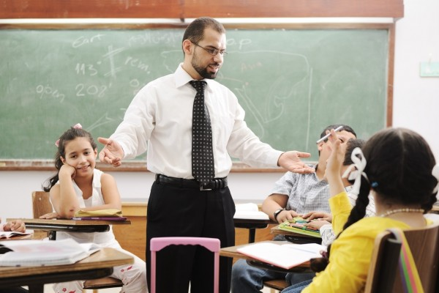
Sınıf ortamını çağdaş yaklaşıma göre düzenlenebilir. Öğrencilere başarma duygusu tattırılmalıdır.
Öğrenciyi merkeze alarak dersler işlenmelidir.
Sınıf kuralları belirlenirken onlarında görüş ve tutumları dikkate alınabilir.

Slide 38
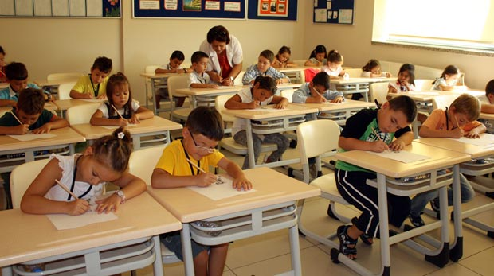
Öğrenciler gerek ders esnasında gerekse ders dışında sürekli olarak gözlenmelidir. Aynı zamanda sınıf içerisinde ders işenirken de sınıfın tamamına hakim olabilecek bir yerlerde durulmasının daha etkili olduğu düşünülmektedir.
Sınıf ortamında istenmeyen bir davranış meydana gelir ve bu durum gözlenirse öncelikle sorunun kaynağı incelenmelidir. Gerekirse de okul rehberlik servisinden yardım istenebilinir.
Sınıfta uyulması gereken kurallar demokratik bir şekilde öğrencilerle belirlenerek öğrencilere sorumluluk duygusu kazandırılmalıdır.

Slide 39
4) İhmal ve İstismara maruz kalanlar
Dünya Sağlık örgütümün tanımına göre ihmal, çocuğa bakmakla yükümlü kimsenin, çocuğun gelişimi için gerekli ihtiyaçları karşılamaması veya bu ihtiyaçları dikkate almamasıdır.
Bu ihtiyaçlar sağlık, eğitim, duygusal gelişim, beslenme, barınma ve güvenli yaşam şartlarıdır. Ebeveyn veya bakıcının çocuğa sahip olduğu kaynaklarla orantılı bir yaşama alanı sağlaması gerekir.

Slide 40
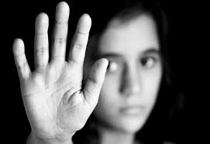
Çocuğa bakmakla yükümlü kişinin bu yükümlülüğünü yerine getirmemesi, beslenme, giyim, tıbbi, sosyal ve duygusal gereksinimler ya da yaşam koşulları için gerekli ilgiyi göstermeme gibi, çocuğu fiziksel ya da duygusal yönden ihmal etmesidir.

Slide 41
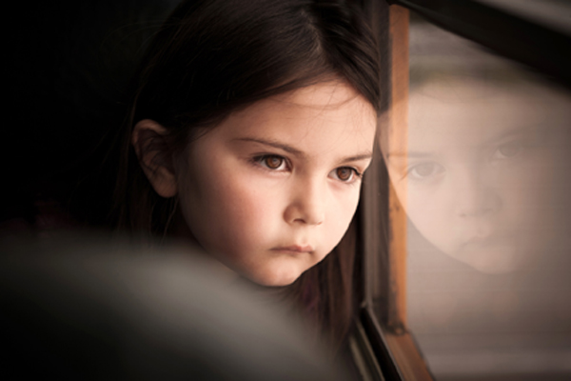
İhmal çeşitleri;
1) Fiziksel ihmal
2) Eğitimsel ihmal
3) Duygusal ihmal

Slide 42
Fiziksel ihmal nedir?
Çocuğun temel tıbbi gereksinimlerinin karşılanmaması
Çocuğun, bakacak yetkin kişiler bulunmadan ve uzun süreler boyunca yalnız bırakılması
Çocuğun gece geç saatlere kadar nerede olduğunun bilinmemesi ve umursanmaması
Çocuğa düzenli ve besleyici Öğünlerin, temiz ve yeterli giysinin sağlanmaması
%0.45-%64 sıklıkta görülmektedir.
Çok büyük bir kısmı sağlık kayıtlarına girmemektedir.
Eğitimsel ihmal nedir?
Çocuğun zorunlu yaşa gelmesine rağmen okula gönderilmemesi,
18 yaşın altında olmasına rağmen çalışmaya zorlanması
Okula devamlılığının sağlanmaması
Eğitim başarısı için gerekli ihtiyaçların karşılanmaması ve gerekli desteğin sağlanmaması
Duygusal ihmal nedir?
Ebeveyn ya da çevredeki diğer yetişkinlerin, çocuğun yetenekleri üzerinde;
İstek Ve beklentiler içinde olmaları,
Saldırganca davranmalarıdır. !
Çocuğa yetersiz ilgi ve şefkat göstermek
Çocuğun aile içi kötü muamele; ve şiddete şahit olmasına izin vermek
Çocuğun suç işleme, aşın saldırganlık gibi uyumsuz davranışlarına destek olmak veya izin vermek
Çocuğun duygusal veya davranışsal probleminde gerek duyduğu profesyonel psikolojik desteği
almasına engel olmak veya geciktirmek.

Slide 43
İhmalin çocuklar üzerindeki etkileri nelerdir
Yalnızlık ve korumasızlık hissi
Öğrenme güçlüğü
Davranış problemleri
Yaşıtlarıyla ve çevreyle iletişimde başarısızlık
Ölüme kadar varabilen sağlık problemleri
İlgi görebilmek için sağlık problemi yaratma eğilimi, sürekli fiziksel problemler
Gelişim geriliği
Yemek istifleme alışkanlığı
Eşya ve madde bağımlılığı

Slide 44
Çocuk istismarı, çocuktan başta anne-babaları olmak üzere, kendilerine bakmakla yükümlü kimseler ve diğer yetişkinler tarafından fiziksel, duygusal, zihinsel veya cinsel gelişimlerini engelleyen bedenen veya ruh sağlığına zarar veren, kaza sonucu olmayan, durumlarla karşı karşıya bırakılmasıdır.
Çocuğun, kendisinden büyük bir kişi tarafından cinsel doyum için zorla veya ikna edilerek kullanılmasıdır.
Çocuk istismarı veya çocuğa karşı kötü muamele; sorumluluk, güven ve yetenek ile ilgili genel durumunda çocuğun sağlığına, yaşamına, gelişimine ve değerine zarar verebilen, fiziksel ve /veya emosyonel kötü davranışı, cinsel istismarı, ihmali, her türlü ticari çıkar için çocuğun kullanılmasını içeren davranışlardır.

Slide 45
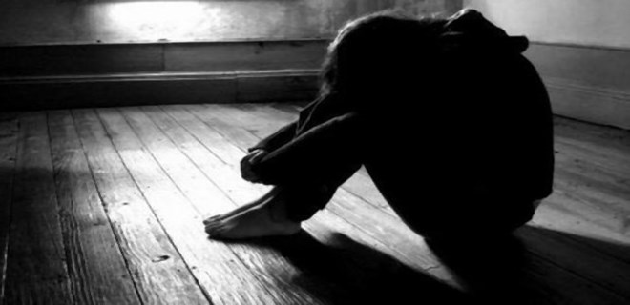
İSTİSMAR TİPLERİ
Fiziksel istismar
Duygusal istismar
Cinsel istismar

Slide 46
Fiziksel istismar
Bir kaza olmaksızın fiziksel travma ya da yaralanmalarla sonuçlanan herhangi bir davranış biçimi olarak tanımlanır. En sık rastlanan şekli dayaktır.
Duygusal istismar
Duygusal istismar kişiye duygusal ya da ruhsal sağlığını tehlikeye atacak derecede ağır sözlü tehditler yapılması, alay edilmesi ya da küçük düşürücü yorumlarda bulunulması, eleştirilmesi, aşağılanması olarak tanımlanabilir.
Cinsel istismar
Çocuğun bir erişkinin cinsel gereksinim ya da isteklerinin doyumu için cinsel nesne olarak kullanılması ya da kullanılmasına göz yumulması şeklinde tanımlanmaktadır.

Slide 47
İstismara Maruz Kalan Çocuklarda;
Tekrarlayan, rahatsız edici düşünceler
Olayla ilgili kabuslar
Uykuya dalma güçlüğü
Öfke patlamaları
Konsantrasyon güçlüğü
Cinsel kimlik ve işlev bozuklukları
Depresyon
Anksiyete bozukluğu
Düşük benlik saygısı
İntihar davranışları
Alkol ve madde alımı
Travma Sonrası Stres Bozulduğu gözlenir

Slide 48
Birincil Koruma
Çocukların koşularının bilinmesi,
Ailenin koşullarının bilinmesi,
Bu koşullan iyileştirme çabalan,
Ailenin eğitimi,
İkincil Koruma
Mevcut ihmal ve istismarı erken tanımayı ve müdahale etmeyi,
İstismar olayı ortaya çıkarıldıktan sonra çocuğun tepkilerinin değerlendirilmesini, istismar sonrası aileye yaklaşımı,
Gelecekte olabilecek istismara karşı çocuğun ve kardeşlerinin korunması.
Üçüncül Koruma
İstismarın çocuk üzerindeki etkilerini en aza indirmeye yönelik girişimleri,
Olayın yinelenmesini önlemek için gerekenlerin yapılması.

Slide 49
Hangi özelliklere sahip çocuklar cinsel istismar riskiyle karşılaşabilir?
Cinsel istismar, sosyoekonomik ve kültürel düzeyi ne olursa olsun, her yaş grubundan çocuklar tarafından yaşanmaktadır.
Zihinsel ve fiziksel özürlü çocuk ve kadınların daha çok istismar edildiği bilinmektedir.
Sosyal olarak izole olmuş, ekonomik olarak güçsüz ve duygusal olarak koruyucu olmayan ailelerdeki çocuklar daha çok cinsel istismar yaşamaktadır.
Bir çok cinsel istismar olayı aile içinde ya da çocuğa yatan kişilerce yapılmaktadır.
Aile dışı cinsel istismar her şekilde olabilir ve daha uzun sürebilir.
En sık rastlanılan cinsel istismar türünün parmakla penetrasyon ve penil vajinal olduğu bulunmuştur.
Şiddet içerikli cinsel saldırı ve tecavüzlerin daha çok yabancılar tarafından yapıldığı bulunmuştur.

Slide 50
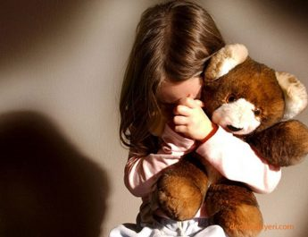
Çocuklar neden cinsel istismar olayını söyleyemezler?
Olayın ne olduğunu anlamayacak ve kelimelerle ifade edemeyecek kadar küçük olabilirler
Olayın gizli tutulması için tehdit edilmişi veya rüşvet verilmiş olabilirleri
Cinsel istismar yolu ile verilen ilgiden ve buna eşlik eden duygulardan dolayı kafaları karışmış olabilir,
Kimsenin kendilerine inanamayacağını düşünürler,
Kendilerini suçlarlar veya kendilerinin kötü olduğuna ve istismarın kendileri için bir ceza olduğuna inanırlar
Çok utanıyor olabilirler
Cezalandırma korkusu yaşayabilirler,
Sevdiklerinin sorun yaşayacağı korkusu ile söylemeyebilirler

Slide 51
Cinsel istismar çocukları nasıl etkiler?
Çocukların aile içi veya aile dışı şiddete maruz kalmaları psikolojik, sosyal ve bilişsel gelişimlerini olumsuz etkiler.
İhmal edilen ve istismara uğrayan çocukların, istismar yaşantısına özgü tipik davranım bozuklukları gösterdikleri ve hem travmayı izleyen kısa dönemde hem de travma sonrasındaki uzun bir dönemde ağır ruhsal soranlar yaşama riskine sahip oldukları gözlenir.

Slide 52
Fiziksel Etkiler:
Baş ve karın ağrısı, kusma, iştah azalması,
Çocuklarda açıklaması olmayan dudak/ağız ve genital/anal çevresinde ağrı, şişme, kızarma, kanama veya cinsel yoldan transfer edilmiş hastalıkların olması
Psikolojik Semptomlar:
Dikkat eksikliği,
Öfke nöbetleri,
Depresyon ve kaygı, ;
Kendine saygıda düşüş, güven eksildiği,
Dissosiyatif bozuklukları (unutkanlık, amneziler, aşırı hayal kurma, trans benzeri durumlar, hayali arkadaşın olması ve uykuda yürüme),
Uyku rahatsızlıkları, yeme bozuklukları.
Davranışsal Semptomlar:
Aşın temizlenme ihtiyacı veya temizliğini ihmali,
Daha bebekçe davranışlar geliştirme,
İnsanlardan veya bazı yerlerden korkmak ve kaçmak,
Okul ve disiplin problemleri, suça yönelme,
Madde bağımlılığı, kendine zarar, intihar girişimleri,
Cinsel eylemlerin çoğalması ve erken yaşta hamile kalma,
Yetişkinlerin cinsel davranışlarım taklit etmek,
Kendileri, başka çocuklar ve oyuncakları ile cinsel içerikli oyunlar oynamak,

Slide 53
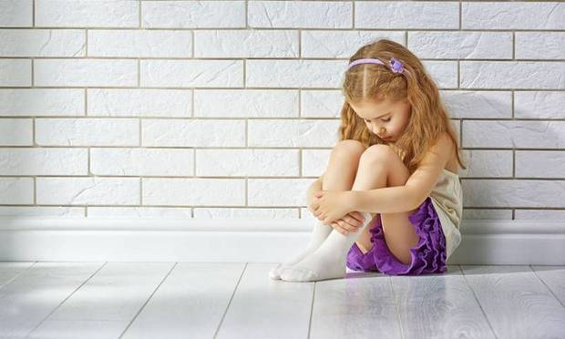
Neler yapılmalıdır
Yabancılar konusunda çocuklar eğitilmelidir. Çocuk yabancı birisinin verdiği hediyeyi türü ne olursa olsun kabul etmemesi, ille de kabul etmek istiyorsa mutlaka anne babasına sorması öğretilmelidir.
Anlatımlar küçük örneklerle yapılabilir. Şöyle şöyle olursa ne yaparsın gibi sorular hem çocuğun mevcut bilgilerini test eder hem de daha iyi kavramasını sağlar.

Slide 54
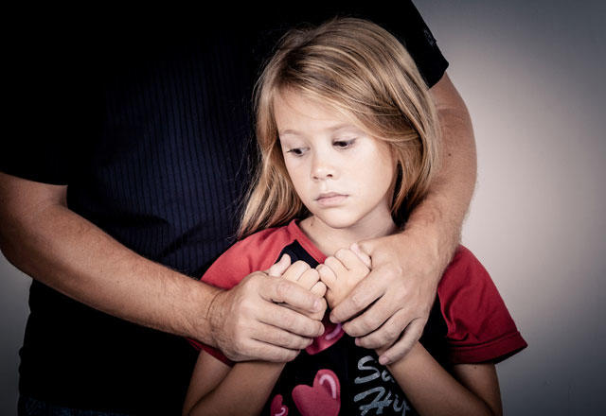
Cinsel yönden kötüye kullanıma ya da kendisine zorla dokunmaya kalkışan, bir yere götürmeye çalışan birisi ile karşılaştıklarında "yüksek sesle bağırmaları" öğretilmelidir.
Sözel yerleri yaralandığı ya da hastalandığında yalnız doktorların veya ana babalarının dokunabileceği öğretilmelidir.

Slide 55
Başka ya da yabancı birisinin böyle bir istekte bulunması halinde derhal oradan uzaklaşması, ailesine haber vermesi öğretilmelidir.
Çocuklara kaybolma eğitimi verilmelidir.
Herhangi bir yerde kaybolduğunda, yolunu şaşırdığında neler yapması gerektiğini öğretin.
Kimlerden yardım alabileceğini öğretin. Sizin evinizin telefon numaralarım ezbere öğretin. Polis, zabıta, jandarma, resmi kurumlar.

Slide 56
Bizler çocuklarımıza;
İyi dokunma ile kötü dokunmayı ayırt etmeyi
İstemediği bir durumda “HAYIR” diyebilmeyi
Kişisel alanlarını bilmeyi ve korumayı
Sorunlarla baş edebilmeyi .
Haklanın bilip savunabilmeyi
Kendini ifade etmeyi
Kendini güvende hissetmediğinde yardım alması gerektiğini öğretmeliyiz.

Slide 57
Çocuklarınıza size güvenmelerini öğretin. Sevgi gösterin.
Sevgi gören çocuklar en güvenli yerin aile olduğunu bilir.

Slide 58
Rehber Öğretmen Ne Yapmalıdır?
Rehber öğretmen ilk görüşmede çocuğa saygı duyduğunu, onu olduğu gibi kabul ettiğini göstererek bir güven ortamı yaratmalıdır.
Çocuğun kendini suçlu hissetmesine engel olacak ve özgüvenini artıracak tepkiler verir.
Mağdur ve istismar davranışında bulunan kişiler ile onların aileleriyle mümkünse sadece
Rehber öğretmenin görüşmesi, diğer görevlilerin . ise sorumlulukları çerçevesinde rehber öğretmenden bilgi edinebilmeleri sağlanmalıdır. :
Mağdur ve fiili işleyenlerin sağaltımında mutlaka uzman bir kişiden psikolojik destek alınması gerekmektedir.
Bunların dışında rehber öğretmenlerin, bulundukları okullarda görev yapan öğretmen, okul yöneticileri ve ailelere yönelik olarak istismarı önleyici çalışmalar yapınası bir zorunluluktur.
Seminerler rehber öğretmenler tarafından verileceği gibi alanında uzman kişiler okula davet edilerek de gerçekleştirilebilir
Bunların dışında rehber öğretmenlerin, bulundukları okullarda görev yapan öğretmen, okul yöneticileri ve ailelere yönelik olarak istismarı önleyici çalışmalar yapması bir zorunluluktur.
Seminerler rehber öğretmenler tarafından verileceği, gibi alanında uzman kişiler okula davet edilerek de gerçekleştirilebilir

Slide 59
5) TV ve İnternet bağımlıları
TV bağımlılığı
Günümüzde çocuk dünyaya geldiği andan itibaren, anne ve babasının yanı sıra televizyonla da iletişime geçmektedir. Ancak bu iletişim tek yönlü olup, mesajlar televizyondan çocuğa doğru yönelmektedir

Slide 60
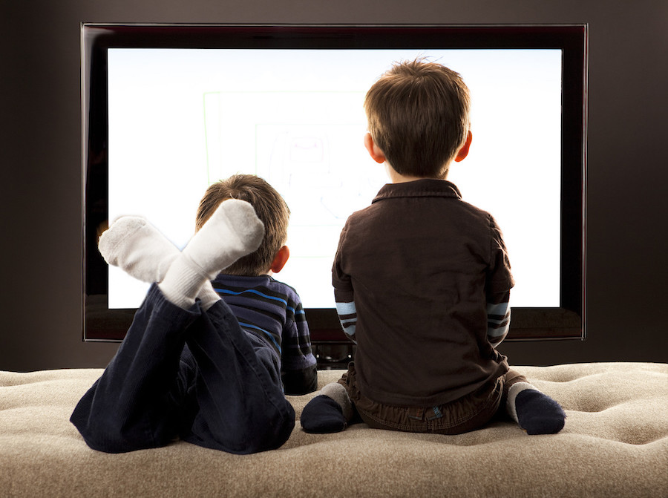
Televizyon bazı ailelerde çocuğu pasifize etmek amacıyla kullanılmaktadır. Çocuk sağa sola gitmesin, etrafı dağıtmasın, hareket etmesin, ayak altında dolaşmasın düşüncesiyle televizyonun karşısına oturtulur ve saatlerce orda kalması sağlanır.

Slide 61
NELER YAPILABİLİR ?
Çocuğunuzun televizyon izleme süresini, her gün sadece en sevilen programların izlenmesiyle sınırlandırın. Televizyonu sadece o programlar başladığında açın.
TV’ ye alternatif oluşturacak etkinlikler sağlayın. Çocuğunuza TV seyretmenin yerini alabilecek kitaplar, oyuncaklar, yaratıcı oyunlar ve beceri geliştirici materyaller sunun. Bunları bir kutunun içine veya oyuncak dolabıma yerleştirin. Haftada bir kutuya değişik bir kitap veya oyuncak koyarak çocuğunuzu şaşırtın.
Düzenli olarak kitap, gazete, dergi almaya çalışın ve devamlı okuyun

Slide 62
Televizyonunuzu ailenin beraber olduğu yerden çıkarın ve daha rahatsız bir yere koyun. Her programdan sonra fişten çekin.
Uzaktan kumandayı ortadan kaldırın.
Çocuğunuzun televizyona ulaşma durumu ne kadar zor olursa daha eğitsel, enerjik, sosyal, hayal gücünü ve becerilerini geliştirici bir etkinliğe yönelme ihtimali de o kadar yüksek olacaktır.
Mümkün olduğu sürece çocuğunuzla birlikte televizyon izleyip, konuşulanları ve kişileri tartışmaya çalışın.
Eğer çocuğunuzun televizyon izleme süresini kontrol edemiyorsanız, ana baba kontrolünü mümkün kılan ve siz yokken televizyonun kapanmasını sağlayan bir alet almaya çalışın.

Slide 63
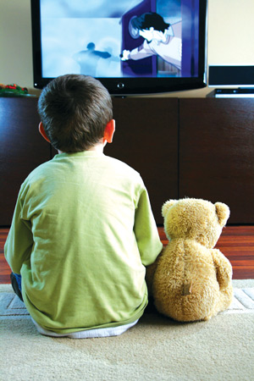
Kendi televizyon izleme sürenizi sınırlayarak ve televizyonsuz etkinlik ve projelerde daha çok yer alarak çocuğunuza iyi alışkanlıklar için model oluşturun.
Televizyonun bazen kabul edilebilir olabileceğini .unutmayın. Çocuğunuz hasta olduğu zamanlarda, televizyon rahatlatıcı bir arkadaş olabilir.
Her şeyden önemlisi, çocuğunuzu televizyonsuz etkinlikler seçtiği (ve genel olarak televizyon izleme süresini sınırladığı için övün

Slide 64
İnternet bağımlılığı
Bilimsel ve teknolojik gelişmelerin gittikçe hızlandığı ve teknolojinin aynı hızla günlük yaşamımıza girdiği düşünüldüğünde cep telefonları, bilgisayarlar ve internet teknolojilerinin yaşantımızdaki vazgeçilmez yeri hale gelmiştir.

Slide 65
Ancak günümüz gelişmiş teknolojilerinden olan bilgisayar ve internet kullanımının yaşantımızda istenilen bilgiye anında ulaşabilme, bilgi paylaşımım sağlayabilme gibi getirdiği kolaylıklar yanında çok sık kullanımından kaynaklanan bir çok problemi de beraberinde getirmektedir.
İnternet, bir bilgi ve iletişim kaynağı olmanın ötesinde, bazı kişiler için “bağımlılığa” dönüşmüştür.

Slide 66
Young'un İnternet Bağımlılığı İle İlgili Tanımladığı Ölçütler (1996)
1)İnternet ile ilgili yoğun zihinsel meşguliyet
2)Doyum sağlamak için internet başında geçirilen sürenin giderek artması
3)İnternet kullanımım kontrol altına almak için başarısız çabalar
4)İnternete ulaşamadığında yorgun, depresif hissetmek
5)İnternet başında planladığından çok fazla zaman geçirmek
6)Önemli bir ilişkiyi, mesleki, eğitimsel veya kariyeri ilgilendiren durumu riske atacak derecede internete zaman ayırmak
7)İnternet kullanımı hakkında çevresine veya terapistine yalan söylemek
8)Gündelik sorunlardan veya istenmeyen duygu durumdan kaçmak için internette zaman geçirmek

Slide 67
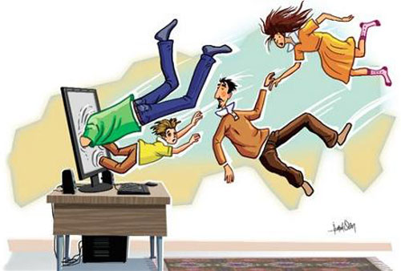
NELER YAPILABİLİR

Slide 68
Çocuğa internet kullanımı ile, ilgili bilgi verilmediyse çocuğun interneti kötüye kullanma olasılığının yüksek olduğu, öncelikle çocuklarla internetin hangi amaçlarla kullanılacağı hakkında konuşulması, o bilincin verilmesi, bu konuda anne ve babaların çocuklarına iyi birer model olması gerekir
İnternette kullanma çizelgesi yapılabilir. Bu konuyu kontrol edemeyeceğini düşünen aileler çocuklarıyla bazı anlaşmalar yapmalıdır.
Mümkün olduğu kadar bilgisayar ortak kullanım alanında bulunmalıdır. Bilgisayar zorunlu durumlar harici çocuğun odasında olmamalıdır. Sakıncalı sitelere neden girmemesi gerektiği hakkında çocuklara gerçekçi bilgilendirmeler yapılmalıdır., Korkutmak için veya geçiştirmek için yanlış bilgiler vermek sakıncalıdır.

Slide 69
Çocuklarınızı sanal ortam yerine doğal ortama yönlendirin. Aileler gençlere zaman ayırmalı, birlikte etkinlikler yapmalı.
Ev içinde veya başka alanlarda yapacağınız faaliyetlerde veya değişimlerde çocuğunuzun fikirlerini alın.
Gençler ile konuşarak, hobi olabilecek, sevdikleri, ilgilendikleri konular bulunmalı. Spora, sosyal faaliyetlere yönlendirin
Yeni arkadaşlık kurmasına yardımcı olun ve arkadaşlık ilişkilerini destekleyin. İnternete bağlı iken hangi sitelerde ne yaptığını anlamak üzere oda ziyaretleri yapılmalı.
Gençlere okuma alışkanlığı kazandırmak üzere, düzenli kitap okumasını sağlayın ve okudukları hakkında konuşun.

Slide 70
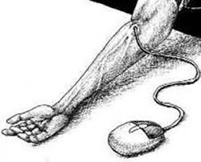
Gençlere bazı sorumluluklar vererek gerçekleştirmesini sağlayın. Belirli görevler verin.
Birçok önlemi almanıza rağmen bu durumu engelleyemiyorsanız ve çocuğunuzun okul başarısı ve sosyal yaşamı olumsuz etkileniyorsa profesyonel yardım alın.

Slide 71
6)parçalanmış aile çocukları
Boşanma: Yasal olarak kurulan evlilik birliğinin, yine, yasal olarak sona erdirilmesi işlemidir. Hukııki anlamda böyle bir tanım yapılabilir .
Psikolojik Boşanma: Ailenin bölünmesine ya da tümden dağılmasına yol açan ve bütün aile üyelerini sarsan karmaşık bir olaydır

Slide 72
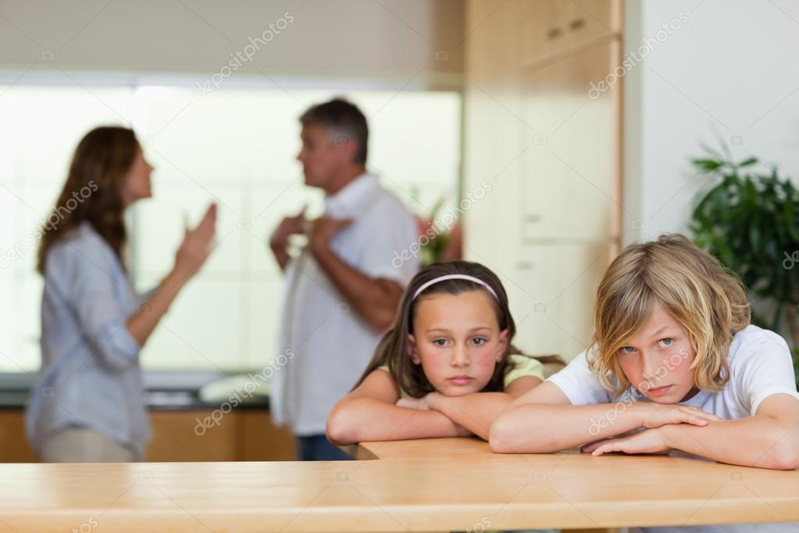
Çocuklar, boşanma konusunda genellikle şu 5 aşamadan geçerler:
1. Boşanmayı inkâr etme
2. Boşanmayı yaratan nedenlere öfke duyma
3. Anne babayı birleştirme çabası içine girme
4. Depresyon ve çöküntü yaşama
5. Boşanma durumunu kabul etme

Slide 73
Boşanmanın çocuklara açıklanabileceği en uygun zaman ve en uygun ifadeler
Boşanma kararı önceden planlanmış bir aile toplantısında çocuklara anne ve baba tarafından birlikte açıklanmalıdır. Toplantı, ebeveynlerden biri evden ayrılmadan birkaç gün önce yapılmalıdır. Eğer, ebeveynler çoktan evden ayrılmışsa toplantıya katılmak için gelmelidir.
Katılmayı reddederse o olmadan da toplantı en az bir saatlik zaman ayrılarak mutlaka yapılmalıdır.
Dolaysız, dürüst, açık ve çocukların gelişim düzeylerine uygun ifadeler seçilerek tarafsız davranarak gerekli açıklamalarda bulunulmalıdır. Küçük çocuklara toplantıdan hemen önce, büyük çocuklara ise önceden haber vermek uygun olacaktır; ancak toplantı hakkında detaylı bilgi verilmemelidir.
Sadece onlarla konuşmak istediğiniz önemli bir konu olduğunu söylemeniz yeterli olacaktır. Evden ayrılma ya da boşanmanın açıklanması, doğum günü, bayram, yılbaşı gibi özel günlere denk getirilmemeli, bir müddet ertelenmelidir. Çünkü, yaşanacak kötü duygular her yıl önemli günler geldiğinde büyük acılar verebilir

Slide 74
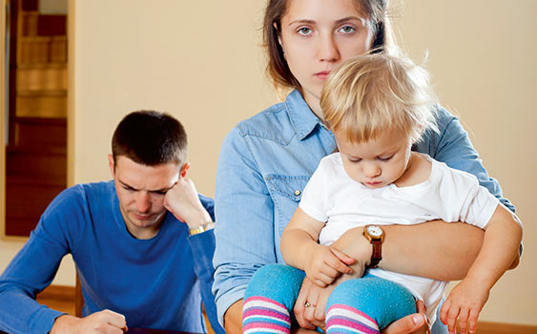
Boşanma sürecinde dikkat edilmesi gereken noktalar

Slide 75
Boşanmanın ne olduğu ve boşanmadan sonra anne, baba ve çocuğun yaşamında ne gibi değişiklikler olacağı konusunda çocuğu bilgilendirmek ve bilinçlendirmek gerekir. Boşanma sürecinde, şehir veya ev değiştirme, bakıcı değiştirme, zorunlu bazı değişiklikler varsa, bunlara kademeli geçişler yapmaya gayret edin. Çünkü her değişim, olumlu da olsa ekstra çaba gerektirir ve çocuğunuz için) hepsine birden uyum sağlamak güç olabilir. Aynı sebeple, boşanma sonrası çocuk eşlerden hangisiyle kalacaksa, o ve çocuk ailenin boşanmadan önce yaşadığı mekanda yaşamaya devam etmelidir.
Eşler, kendi ailelerini de toplayarak (babaanne, hala, dayı vb.) hep birlikte bir toplantı yapmalı, çocuğun bu durumdan çok etkilenebileceğinin ve bu konuda herkesten duyarlılık beklendiğinin altı çizilir ve kararlarda herkesin katkısı olduğu ve çocukla ilgili alınan kararlardan herkesin haberi olmalıdır. Böylece herkes çocuk için işbirliğinin kaçınılmaz olduğunu hatırlamış olduğundan kurallar daha az çiğnenir.

Slide 76
Çocuktan ayrı yaşayacak olan eş, kademeli olarak evden ayrı kalmaya başlamalıdır. Bu süreç haftada bir günden 5-6 güne çıkarıldığında çocuk ayrılığa daha kolay adapte olur. Boşanmadan sonra, çocuklar her iki eşle de sürekli ve düzenli olarak görüşmeye devam etmelidir. O sizlerle beraber tamdı ve beraber istiyor, bunu anlamaya çalışın. Çocuğunuza anne ve babanın birbirlerinden ayrılmalarının çocuklarından ayrılmaları anlamına gelmediğini anlatın. Hep birlikte sık sık bir araya gelin.
Eşler, boşanmanın çocukları için olduğu kadar kendileri için de zor olduğunu unutmamalı ve boşanmayı bir son değil, bir başlangıç olarak kabul etmelidirler. Öfke, yalnızlık duygusu, depresyon, kaygı gibi psikolojik sonuçlar ortaya çıkabilir. Bunlar doğaldır. Gerekirse profesyonel yardım almaktan çekinmemek gerekir. Kendilerini ne kadar çabuk toparlarlarsa çocuklarına da o kadar yararlı olabilirler. Sürekli ağlayan bir anne, çocuğa durumun kötü olduğu, neşeli ve çabalayan bir anne ise her şeyin yolunda gittiği izlenimi verecektir.
Eşler, çocukları kesinlikle birbirine karşı kullanmamalıdır; çocuk hiçbir şekilde taraf ve tanık tutulmamalıdır. Yeni düzenlemelerle ilgili kararlar alırken çocuğunuzun onayını alın ama çocuğunuzu karar verme sorumluluğu altında ezmeyin.

Slide 77
Çocuk, boşanmış bir anne-babanın çocuğu olmayı çevresine karşı bir silah gibi kullanmamalıdır. Her konuda gereksiz tavizler vererek çocuğun boyanmadan alacağı yaralar yalnızca arttırılır, azaltılmaz
Çocukla ilgili her konuda eşler birbiriyle çelişen davranışlarda bulunmamaya gayret göstermeli, ortak bir yol izlenmelidir. Babanın evinde izin verilen bir şeye, annenin evinde yasak konulmamalıdır.
Çocuklar, anne-babalarının boşanmasından kendilerini suçlayabilirler. Bu yüzden boşanma sebebinin çocukla hiçbir ilgisinin olmadığı, bunu anneyle babanın arasındaki anlaşmazlıktan kaynaklandığı açıkça anlatılmalıdır.
Çocuk, anne-babasının yerine kimseyi koymak istemez. Buna saygı duymak gerekir. Boşanma sonrası eşlerden biri yeni bir ilişki yaşıyorsa çocuğun bunu boşanmayı kabullenene kadar bilmemesi gerekir.
Boşanma sırasında çocuklar mahkeme, eşya dağıtımı, nafaka gibi konulardan haberdar edilmemelidir.

Slide 78
Ailenin kendine özgü koşullar içerisinde ayrı yaşama ve boşanmanın ne anlama geldiğini çocukların anlamasını sağlamalıdırlar
Çocukların yaşlarına uygun biçimde, boşanmanın onları nasıl etkileyeceğini somut ifadelerle açıklamalıdırlar
Çocukların her zaman sevileceklerine ve en iyi şekilde bakılacaklarına inandırmalı ve bu yönde davranmalıdırlar
Çocukları diğer ebeveynle mutlu ve ısıcak bir ilişki sürdürmek için cesaretlendirmeli ve bunun için elinden geleni yapmalıdırlar.
Eski eşle ilişkiyi mümkün olduğunca sorunsuz sürdürmelidir.
Çocuklarla ilgili konularda işbirliği yapmalıdır.
Çocukların hayatlarındaki başka insanlardan ve uzmanlardan yardım ve rehberlik istemeleri için onları cesaretlendirmelidir
Neler yapabiliriz

Slide 79
7) Yas Sürecinde Olanlar
Ölüm, yaşamın kaçınılmaz bir gerçeğidir, evrensel bir olaydır. Geride kalanlarda yarattığı çaresizlikle birlikte gelen en büyük kayıptır. Ölüm yoluyla kayıptan söz edildiğinde yas ve üzüntü çok farklı şekillerde ortaya çıkmaktadır:
Yas, matem sürecini de içine alan duygulanımdır. Yas, "bizim için çok fazla önemi olan birisini sonsuza dek kaybettiğimizde hissettiğimiz üzüntüden doğan duygular" olarak tanımlanabilir.
Kayıp sonrası yaşanan üzüntü, bireyin kayıp nedeniyle yaşadığı duygusal sıkıntı durumudur. Yas ise üzüntüyü de içine alan içsel ve dışsal tepkileri kapsayan bir süreçtir.

Slide 80
YAS
Kaybın ardından gelişen yas, doğal ve normal bir tepkidir. Zor, stresli ve acı veren bir süreçtir ancak bir hastalık değildir. Her birey bu süreci farklı şekillerde deneyimleyebilir.
Bazı kişiler durumu sakin ve kabullenici yaşarken bazıları ciddi kriz tepkileri gösterebilirler. Yaşanılan acı ve stresi kimisi dışa vururken kimisi içinde gizli yaşayabilir.
Ancak bazı benzer fiziksel, bilişsel, davranışsal ve duygusal tepkilerde görülmektedir.
Süreç 6-24 ay arası sürmektedir. 24 ayı aşan yas süreci patolojik olabilir ve kişinin destek alması gerekebilir.

Slide 81
Yasın evreleri
1) Şok ve inkar: Kaybın hemen arkasından yaşanan şok ve hissizlik dönemidir. Bu dönemde inkar ve inanmama gözlenir.
2) Kızgınlık ve isyan : Bu dönemde kaybeden kişiye özlem kızgınlıkla kendini gösterir, kişi her yerde kaybettiğini arar.
3) Pazarlık: Bu dönemde kişi Tanrı ile pazarlık etme girişimlerinde bulunur. Bu aşamada temel düşünce “başıma gelenleri kabul edeceğim ancak bazı şartlarını var” şeklindedir.
4) Depresyon : Kişi kendini büyük bir boşlukta gibi hissedebilir. Ruh halinde düzensizlikler, yalnızlık duygusu, sosyal çevreden uzaklaşma görülebilir. Bununla birlikte ağlama, iştah bozuldukları, kayıptan önceki gibi iş yapamama görülebilir. Bu belirtiler bireysel farklılıklarla kişiden kişiye göre değişebilir.
5) Kabullenme: Kişi yaşanılan kaybı kabullenir ve eski yaşamına geri döner.

Slide 82
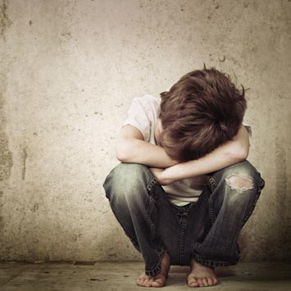
NORMAL YAS İLE PATOLOJİK YAS NASIL AYRILIR
Genel olarak bakıldığında, normal yastan patolojik yası ayıran durum, kişinin beklenenden uzun süre yas yaşaması ve bu yas tepkilerinin, içinde yaşanılan kültürde normal karşılanmayacak derecede olmasıdır.
Patolojik yas; aşırı suçluluk hissi ve kendini suçlama, değersizlik hissi, yaşamın gereklerini uzun süre sürdürememe ve hatta intihar düşüncelerinin de varlığıdır.
Bunlar normal bir yas sürecinin bulguları değildir ve genellikle tedavi gerektirirler.

Slide 83
çocuk ve ölüm
Çocuklarla ölüm üzerine konuşulurken bilinmesi gereken en önemli şeylerden ilki, çocukların bu konuda neyi bildikleri diğeri ise neyi bilmedikleridir.
Eğer korkulan, rahatsızlıkları ve yanlış bilgileri varsa, gerekli bilgiler verilerek korku, endişe ve şaşkınlıkları giderebilmek mümkündür. Konuşmak her zaman bütün sorunları çözmeyebilir ancak sınırlı da olsa anlamalarını sağlayabilir.
Çocuklarla ölüm üzerine konuşulurken söylenecekte "çocuğun yaşına" ve "çocuğun geçmiş yaşam deneyimlerine" bağlı olarak belirlenebilir.
Ayrıca bireysel farklılıklar göz önüne alındığında deneyimler, inançlar, duygular ve durumlar farklılaşabilir.

Slide 84
Worden'a göre yapılacak açıklamalar şu basamakları içermelidir:
Çocuk hazır olduğunda iletişim kurma isteğine karşı duyarlı olmak,
İletişim girişimlerini engellememek,
Dürüst açıklamalarla yaklaşmak,
Dinlemek ve duygularını kabul etmek,
Çok küçük olduklarını söyleyerek sorularını ertelememek,
Kısa, basit açıklamalarla sorularına yanıt vererek kafalarında daha da karmaşıklık yaratacak açıklamalardan kaçınmak.

Slide 85
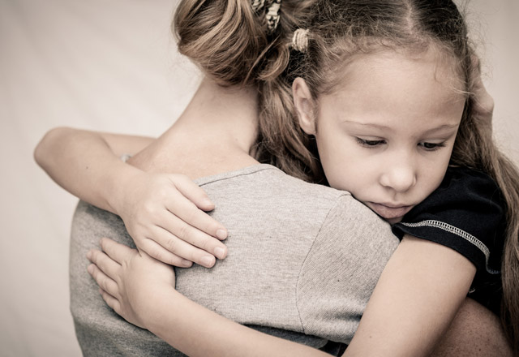
Çocuklara ölüm olayı nasıl anlatılır?
Çocuğa olup bitenlerin anlatılması ertelenmemelidir.
Ebeveyni ya da birinci derece yakınları, ölüm haberi vermek konusunda çocuğun arkadaşlarından veya diğer yakınlarından daha çabuk davranmalı, çocuğa öncelikle onlar ulaşmalıdır.
Eğer anlatan kişi de bu olaydan çok etkilenmişse kendisini toparlayana kadar kısa süre beklemelidir ya da çocuğun güvendiği başka birinden çocuğa açıklamasını istemelidir.

Slide 86
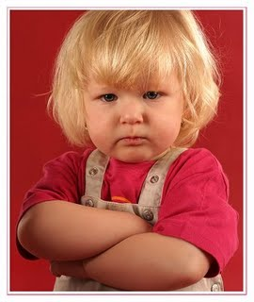
Çocuğa durumu açıklarken imalardan yararlanılmamalıdır. Aslında çocuk büyürken çocuk ve yetişkinler arasında güvenli bir ilişkinin kurulabilmesi için olaylar açıkça konuşulmalıdır.
Çocuğa, onun yanında olduğunuz ve size bir şey olmayacağı konusunda güvence verilmelidir.
Çocukların ölümle ilgili somut ama eksik bir anlayışları olduğundan sorulan sorulara somut cevaplar verilmelidir.

Slide 87
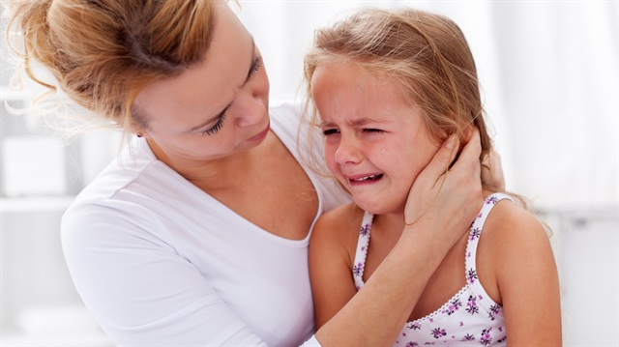
Ölümden korkmasına sebep olacak söz ve davranışlardan kaçınmak gerekir.
Çocuğun üzüntüsünü gidermek için, ölen kişinin geri geleceği gibi yanlış açıklamalardan kaçınılmalıdır.
Ölüm haberi alelacele her ortamda verilmemeli, sessiz bir ortam tercih edilmeli, bu sırada olabildiğince sakin ve şefkatli davranılmalıdır.
Daha ilk cümlede haberi vermek yerine, alıştırıcı bir ifadeyle söze girilebilir, örneğin ‘Çok üzücü bir olay oldu. ’ diye başlanabilir.

Slide 88
Çocuklara ölüm haberi verirken, ‘uykuya daldı’, ‘seyahate çıktı’, ‘artık bizimle değil’, ‘gitti’ gibi muğlak ifadeler yerine ‘ölüm’, ‘öldü’ veya ‘kalbi durdu’ gibi açık ve anlaşılır bir dil tercih etmek gerekir.
Çocuklara ölüm haberi verildiği sırada basit, kısa, gerçeği dile getiren ifadeler kullanılmalı, eğer çocuk ayrıntı öğrenmek isterse, ayrıntıların soru şeklinde sorulmasına imkan sağlanmalıdır.
Ölüm haberi sonrasında çocuğun vereceği duygusal tepkilere karşı izin verici, sabırlı bir tutum alınmalıdır.
Ölüm haberini verdikten sonra dil döndüğünce ama mutlaka onun anlayabileceği bir şekilde . çocuğa ölüm olayının ardından neler yapılacağını anlatmak gerekir.
Ölüm haberi verilirken çocuğa mutlaka söylenmesi gereken bir husus da bu zor günlerin geçeceği, yaşantınızın yeniden düzene gireceğidir.

Slide 89
Ebeveyn ne yapmalıdır
Ölüm kavramı üzerinde konuşurken ebeveyn olabildiğince açık, sade ve basit bir şekilde konuya yaklaşmalıdır.
Çocuğun ölüme ilişkin kafasındaki var olan kavramsal yanlışlar (uykuya daldı, uzağa gitti vb) düzeltilmelidir. Sorun yaratan başka bir konu da hasta olmaktır; her hasta olan kişinin öleceğini sanan çocuk kendisi veya ebeveyni hastalandığında öleceğini düşünebilir.
Sadece yaşlı insanların öldüğü konusunda çocuk bilgilendirilmişse genç bir insan veya bir çocuk öldüğünde bunu duyduğunda şaşırabilir ve bildiklerine inancını yitirebilir

Slide 90
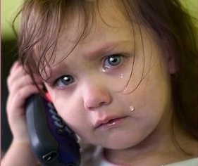
Kayıp yaşayan bir çocuk için en önemli nokta, ebeveyninin acı çeken çocuğu ciddiye almasıdır.
Ailede ölüm olduğunda bazen yetişkinler çocukların kendileri kadar acı çekmediklerini düşünürler. Çocukların bu süreçten ne kadar ve nasıl etkilendiklerini anlamayabilirler,
Ebeveyn öncelikle çocuğun duygularım dile getirmesine yardımcı olmalıdır.
Yaşanılan olaylar, duyulan yalnızlık ve üzüntü, geçmişte yaşanılan mutlu (zamanlar, geleceğe ilişkin planlar üzerine konuşmak hem çocuk hem de diğer aile üyeleri için oldukça yardımcıdır,

Slide 91
BİR YAKININI KAYBEDEN ÇOCUĞA NASIL DAVRANMALIYIZ?
Çocuk, ölüm sonrası dönemde başka bir şehre gönderilmemelidir. Bu süreci en yakınlarıyla birlikte atlatmalıdır.
En sık rastlanan yanlış tutumlardan birisi de çocuğu eğlendirmeye çalışmaktır. Bu tutum, yaslı havayı gören bir çocuk için kafa karışıklığına sebep olur.
Çocuğun yetişkinler gibi yas tepkisi göstermediği unutulmamalı, çocuğun taşkın hareketlerini ya da üzgün görünmemesini suçlamaktan kaçınmak gerekir.

Slide 92
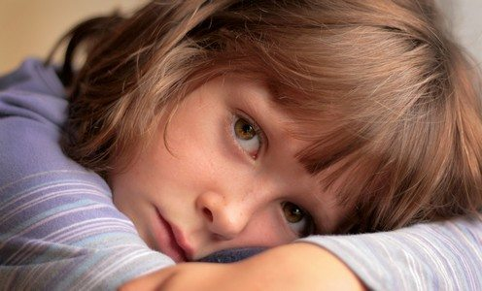
Bu durumda üzüntü göstermenin ve ağlamanın ayıp olmadığını, büyükler gibi belli etmese de içten üzüntülü olduğunun bilindiği söylenmelidir.
Özellikle okul çağına girmemiş çocuklar gömme törenlerinden uzak tutulmalıdır.
Ölümü daha iyi anlamlandırmak için çocukla beraber fotoğraf albümlerine bakılabilir.
Kaybın ardından çocuğun çelmesinde, ilişkilerinde ve günlük aktivitelerinde herhangi bir değişiklik yapılmamalıdır.

